Slide 1
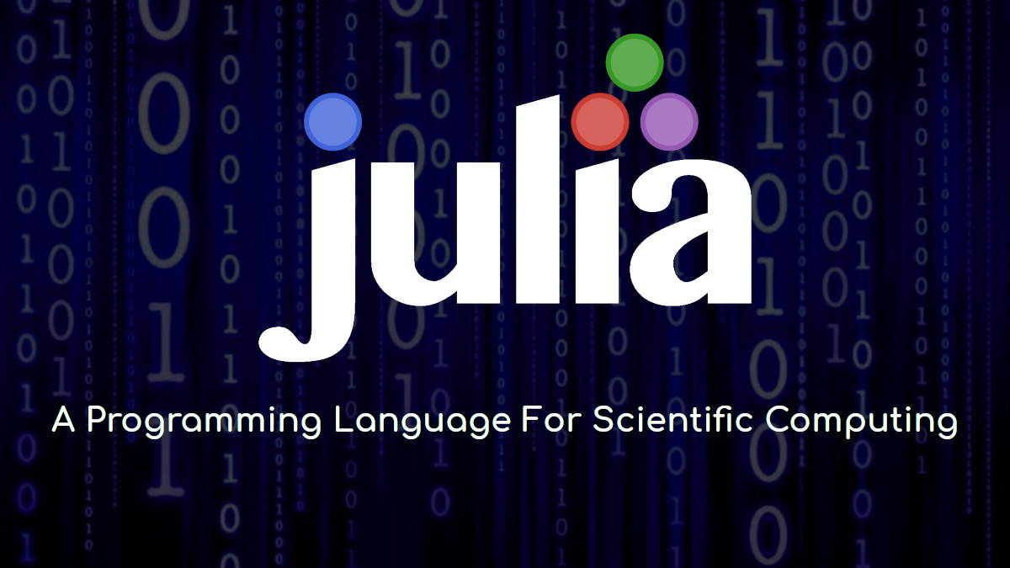
Εισαγωγή στη Γλώσσα Προγραμματισμού Julia
Κωνσταντίνος Καραμάνος
Παναγιώτης Κουρκουλής

Slide 2
Τι είναι η Γλώσσα Julia;
Η γλώσσα προγραμματισμού Julia είναι μια ανοιχτού κώδικα γλώσσα που έχει τόσο την απλότητα υψηλού επιπέδου όπως η Python, όσο και την απόδοση χαμηλού επιπέδου όπως η γλώσσα C.
Η Julia είναι μια νέα γλώσσα προγραμματισμού που κυκλοφόρησε μόλις το 2018. Παρέχει τη δυνατότητα να εκτελούνται αναλύσεις δεδομένων χωρίς πολύ κόπο και με επιδόσεις κοντά στην C, η Julia ήδη έχει αρχίσει να είναι ένα ισχυρό εργαλείο στον τομέα χρηματοοικονομικής τεχνολογίας, ανάλυσης κινδύνων, μοντελοποίηση, κυβερνοασφάλεια κ.α.
Η Julia εφαρμόζεται σε διάφορους επιστημονικούς και τεχνικούς τομείς, όπως μαθηματική μοντελοποίηση, machine learning, data science, signal processing κ.α.

Slide 3
Εγκατάσταση της Julia
Linux: Στο Terminal (Για το version 1.9.4 (latest at the time of presentation)):
wget https://julialang-s3.julialang.org/bin/linux/x64/1.x/julia-1.9.4-linux-x86_64.tar.gz
tar -xvzf julia-1.9.4-linux-x86_64.tar.gz
(optional : create symbolic link) : sudo ln -s /path/to/julia-1.9.4/bin/julia /usr/local/bin/julia
Windows (παρομοίως για MacOS):
Visit: https://julialang.org/downloads/
Επιλέγετε κατάλληλη έκδοση για την μηχανή σας και πατήστε download.
Τρέξτε τον installer (.exe file)

Slide 4
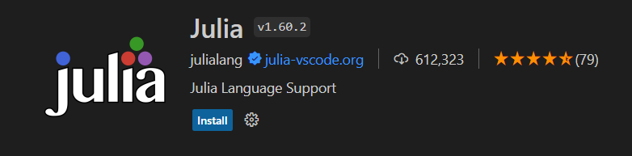
Οδηγίες χρήσης σε VS Code:
(Νοουμένου οτι έχει εγκαταστηθεί η Julia με βάση το προηγούμενο Slide) Δημιουργούμε ενα καινούριο file με extension .jl (πχ. test.jl) στο οποίο γραφουμε τον κώδικα μας.
Ανοίγουμε το ενσωματομενο terminal του VS Code , πηγαίνουμε στο directory που περιέχει το συγκεκριμενο αρχείο (αν δεν είμαστε ήδη εκεί).
Στο terminal γράφουμε : julia test.jl
+) Επίσης μπορούμε να κατευάσουμε το επίσημο extension της Julia

Slide 5
Χαρακτηριστικά της Julia
1. Επίδοση: Η Julia παρέχει πολύ ψηλές επιδόσεις οι οποίες συχνά συγκρίνονται με της C. Αυτό, επιτυγχάνεται με just-in-time (JIT) compilation το οποίο κάνει δυναμικά compile τον κώδικα κατά την εκτέλεση.
2. Εύκολη Σύνταξη: Η σύνταξη της Julia σχεδιαστήκε με τέτοιο τρόπο ώστε να είναι εύκολη στην κατανόηση (η σύνταξη μοιάζει με αυτή άλλων υψηλού επιπέδων γλωσσών όπως την Python). Αυτή η απλότητα την καθυστά πιο προσβάσιμη σε επιστήμονες, ερευνητές και προγραμματιστές.
3. Παραλληλισμός: Παρέχει εσσωματωμένη υποστήριξη για παράλληλους και κατανεμημένους υπολογισμούς καθιστώντας την αποτελεσματική για χειρισμό πολύπλοκων υπολογιστικών εργασιών (coroutines & tasks).
4. Multiple dispatch: Η Julia χρησιμοποιεί multiple dispatch, το οποίο επιτρέπει την επιλογή εκτέλεσης μιας μεθόδου ανάλογα με τον τύπο των ορισμάτων της(arguments). Αυτό επιτρέπει τη σύνταξη γενικού και εξεραιτικά ευέλυκτου κώδικα.
5. Διαλειτουργικότητα: Η Julia υποστηρίζει την διαλειτουργικότητα με άλλες γλώσσες όπως την Python και C. Αυτό επιτρέπει την εύκολη ενσωμάτωση του υπάρχοντος κώδικα με κώδικες αλλων γλωσσών.

Slide 6

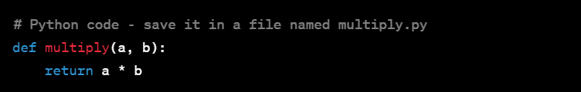
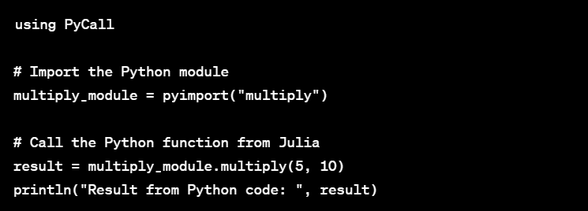
Παράδειγμα Διαλειτουργικότητας με Python
Βήμα 1: Από το terminal κατευάζουμε
το πακέτο PyCall
Βήμα 2:
Γράφουμε το πρόγραμμα στην Python
Βήμα 3:Με τη χρήση του PyCall και του pyimport μπορούμε μέσα στη Julia
να καλέσουμε τη συνάρτηση της Python
(Τα δυο αρχεία πρέπει να βρίσκονται στο ίδιο directory ή να αναφέρουμε το path του αρχείου της Python).

Slide 7
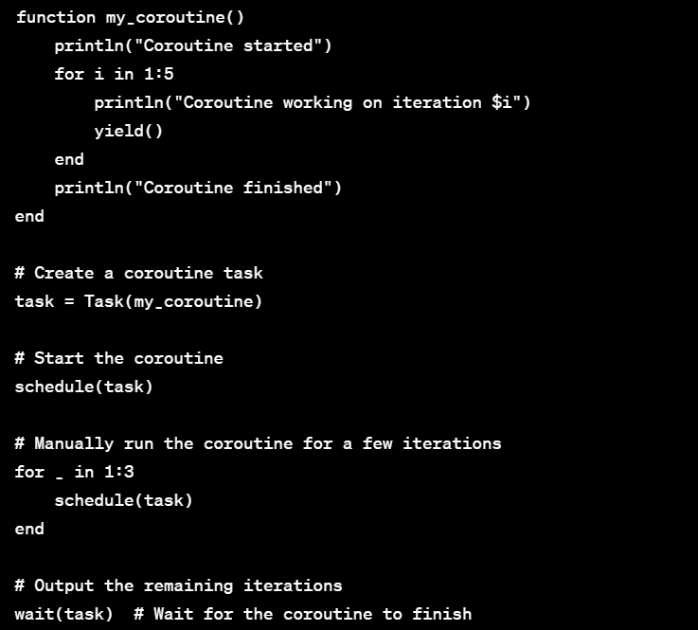
COROUTINES & TASKS
Τα coroutines προσφέρουν την δυνατότητα να εκτελούντε πολλαπλές διεργασίες ταυτόχρονα χωρίς την χρήση νημάτων (threads). Επιστρέπουν στον προγραμματιστή να επιλέγει πότε σταματά ή ξεκινά ένα Task χωρίς να μεσολαβεί ο thread scheduler του λειτουργικού. Τα coroutines στην Julia υλοποιούντε ως Tasks. Τα Tasks είναι αωεξάρτητες εργασίες οι οποίες μπορούν να προγραμματιστούν και να εκτελεστούν παράλληλα.
Στο δίπλα παράδειγμα υπάρχει ένα function (my_coroutine) το οποίο τυπώνει ένα αρχικό μήνυμα και μετά σε κάθε iteration του for-loop τυπώνει ακόμα ένα μύνημα και στη συνέχεια δίνει τον έλεγχο στον scheduler του λειτουργικού με τη χρήση του yield(). Ακολούθως χρησιμοποιήτε το Task(my_coroutine) δηλώνοντας την ρουτίνα ως Task το οποίο στη συνέχεια κάνουμε schedule(). To schedule μας επιτρέπει να τρέξουμε την ρουτίνα manually. Τέλος χρησιμοποιούμε το wait() για να υποδηλώσουμε ότι περιμένουμε το Task να ολοκληρώσει την εκτέλεση του.

Slide 8
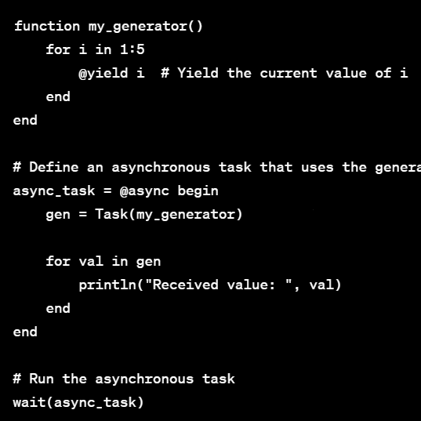
COROUTINES & TASKS (ΣΥΝΕΧΕΙΑ)
Τα @async και @yield είναι macros που χρησιμοποιούντε σε συνδιασμό με τα Tasks και τα Coroutines.
To macro @async χρησιμοποιήτε για να δημιουργεί και να τρέχει Tasks ασύγχρωνα και παράλληλα με το υπόλοιπο πρόγραμμα. Συχνά το @async χρησιμοποιήτε για να έχουμε non-blocking I/O, ή για να τρέχουμε Tasks στο background.
To macro @yield μας επιτρέπει να σταματήσουμε την εκτέλεση ενός function προσωρινά και να επιστρέψουμε κάποιο αποτέλεσμα χωρίς να τερματίσουμε την λειτουργία του function.
Σημειώστε ότι στο παράδειγμα δίπλα δεν καλείτε κάπου το schedule(my_generator) για να ξεκινήσει σαν Task. Αυτό γιατί το καλούμε σαν Task μέσα σε στο async block (async_task Task).

Slide 9
OPEN SOURCE:
Η Julia είναι μια γλώσσα ανοιχτού κώδικα. Η ανάπτυξη και βελτίωση της γίνεται από διαφορούς χρήστες και προγραμματιστές παγκοσμίως.
Αυτό της επιτρέπει να έχει ένα συνεχώς ανεπτυσσόμενο οικοσύστημα από packages και libraries τα οποία επεκτίνουν τις δυνατότητες της σε διαφορες επιστημονικές και αριθμητικές ανάγκες. Αυτά τα packages αναπτύσσονται από την ενεργή κοινότητα της Julia.
Η Julia αναπτύσσεται και εξελίσσεται συνεχώς με συχνά updates που ενισχύουν τις δυνατότητες της.

Slide 10
JULIA AND MEMORY USAGE
Concrete Types: Η Julia δίνει την δυνατότητα στον χρήστη να επιλέξει τύπο μεταβλητής (abstract ή Concrete). Η διαφορά των δύο είναι ότι οι concrete μεταβλητές επιτρέπουν στον χρήστη να δεσμεύει χώρο στη μνήμη με βάση το πώς έχει ορίσει το concrete variable (π.χ.
struct Person{
name::String
age::Int
}
person1 = Person(“Panos”, 21)
Σε αυτό το παράδειγμα, δημιουργούμε ένα Concrete Type : Person το οποίο έχει τα ορίσματα name τύπου String και age τύπου Int. Η μνήμη που θα καταχωρηθεί για το person1 θα είναι ίση με την μνήμη που χρειάζεται το String “Panos” ( η μνήμη που καταλαμβάνουν τα strings εξαρτάτε από το μήκος και τα metadata τους) και την μνήμη που χρειάζεται η τιμή του age, το οποίο είναι τύπου Int και άρα θα καταλαμβάνει χώρο 8 bytes (συνήθως στην Julia οι μεταβλητές τύπου Int σε 64-bit συστήματα καταλαμβάνουν χώρο 8 bytes).
Δυναμική Δέσμευση Μνήμης: H Julia δεσμεύει όσο χώρο χρειάζονται οι μεταβλητές της. Αυτό γίνεται κατά την εκτέλεση. ‘Αρα όσο περισσότερες μεταβλητές χρησιμοποιηθούν και όσο ποιό μεγάλα και περίπλοκα data structures υπάρχουν στο πρόγραμμα, τόσο περισσότερος χώρος θα δεσμευτεί στη μνήμη.
Garbage Collector: Η Julia χρησιμοποιεί Garbage Collector για να αποδεσμεύει από την μνήμη χώρο ο οποίος δεν χρησιμοποιήτε.

Slide 11
JULIA AND SECURITY
Ενσωματωμένος Package Manager: Η Julia παρέχει ενσωματωμένο package manager ο οποίος δίνει την δυνατότητα στον προγραμματστή να ελέγχει τα πακέττα και τις βιβλιοθήκες που χρησιμοποιεί στον κώδικα του.
Open Source: Ένα από τα πλεονεκτήματα του γεγονότος ότι η Julia είναι μια ανοικτού κώδικα γλώσσα προγραμματισμού είναι ότι τα πακέτα και οι βιβλιοθήκες που είναι διαθέσημες στους developers ελέγχονται και βελτιώνονται διαρκώς, άρα σε περίπτωση που υπάρχει κάποιο θέμα ασφάλειας με κάποιο πακέτο ή βιβλιοθήκη αυτό θα διορθώθει από την ενεργή κοινότητα. Επίσης, η standard βιβλιοθήκη της Julia περνά συνεχώς από ελέγχους οι οποίοι διασφαλίζουν την ασφάλεια της.

Slide 12
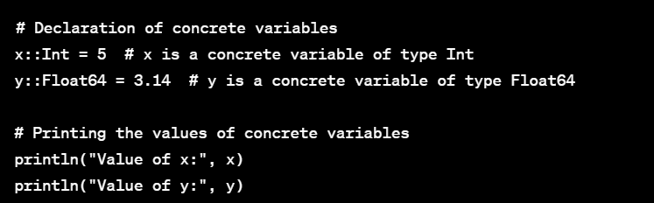
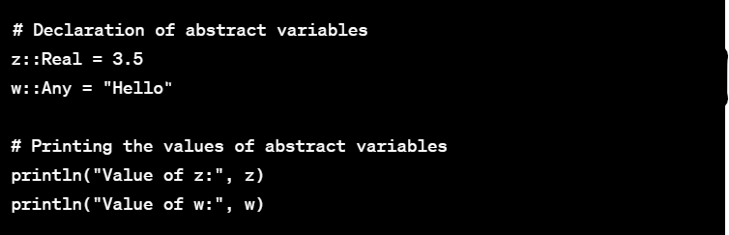
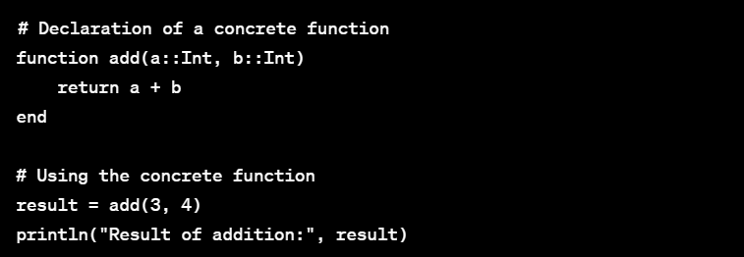
ΔΗΛΩΣΗ ΜΕΤΑΒΛΗΤΩΝ
CONCRETE DECLARATION
ABSTRACT DECLARATION

Slide 13
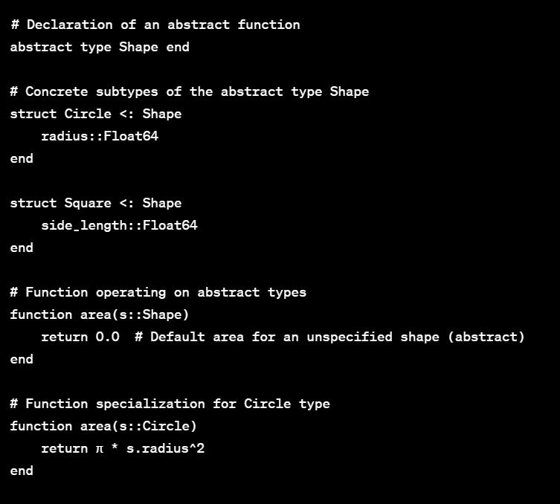
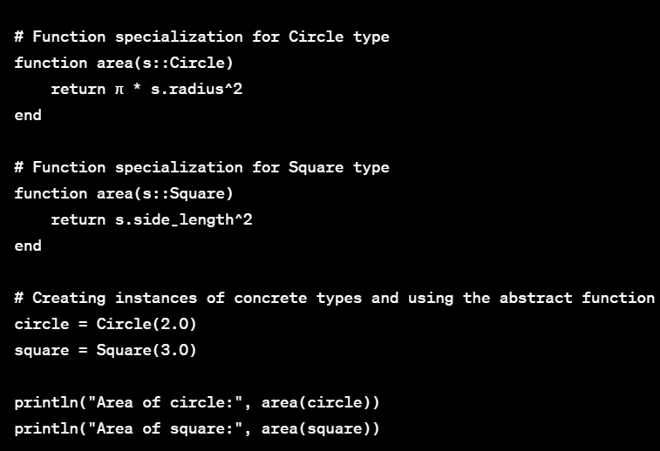
ABSTRACT + CONCRETE DECLARATION

Slide 14
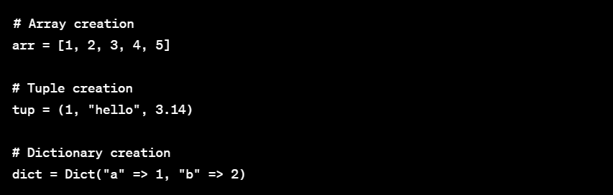
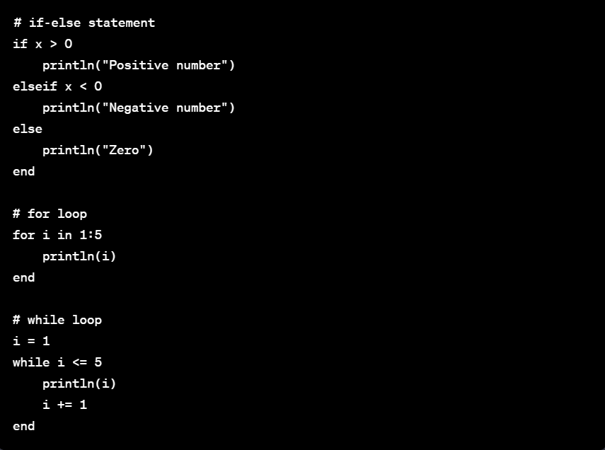

JULIA SYNTAX (MORE)

Slide 15
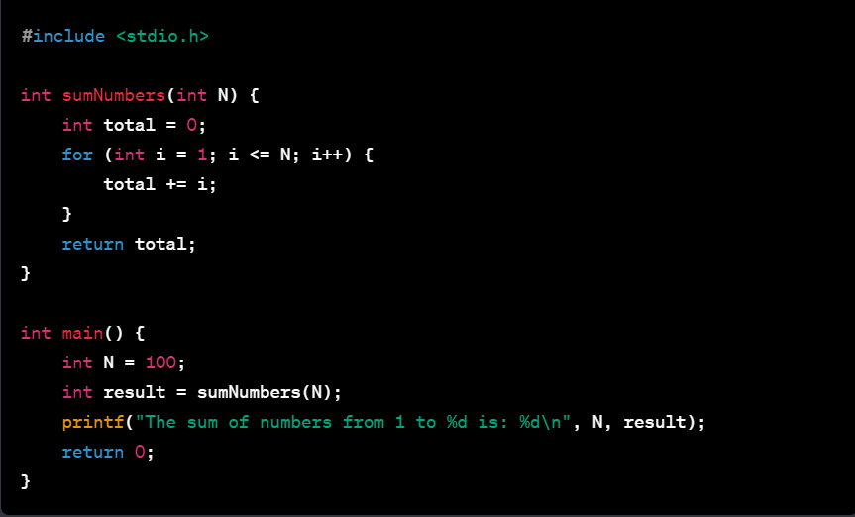
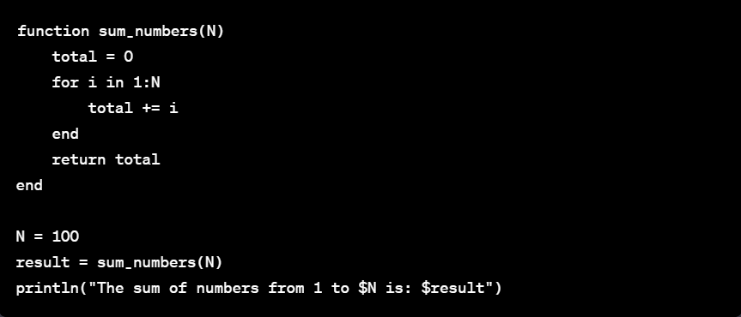
C vs Julia

Slide 16
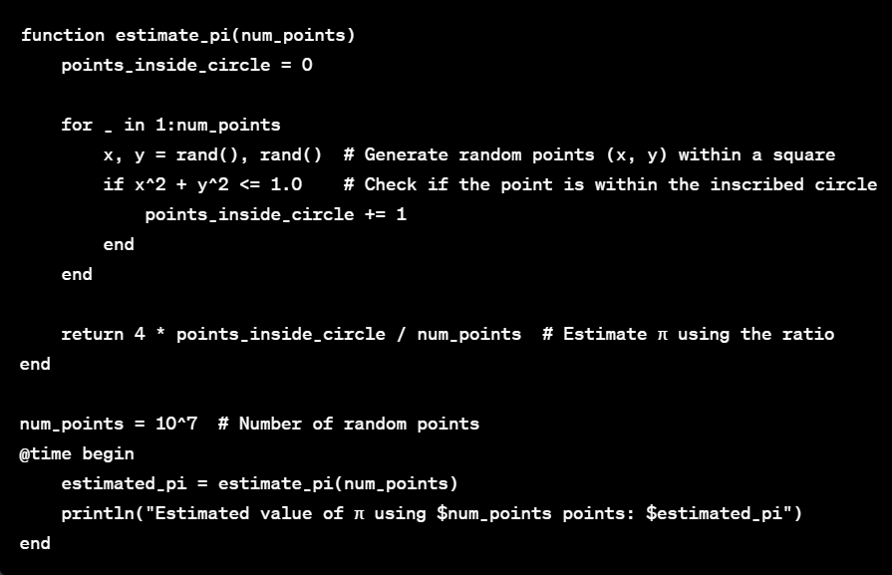
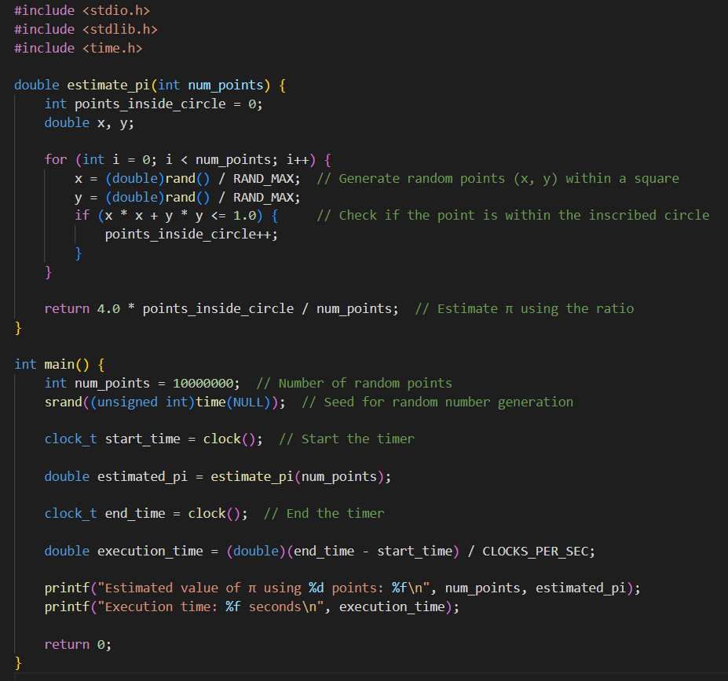
Ο κωδικας υπολογιζει την τιμη π χρησιμοποιωντας ενα αριθμο τυχαιων σημειων και επισης υπολογιζει τον χρονο που χρειαστηκε για αυτον τον υπολογισμο. Αν συγκρινουμε το χρονο που χρειαζετε η Julia για τον υπολογισμο των πιο κατω μαθηματικων υπολογισμων, θα δουμε οτι ειναι πολυ κοντα στο χρονο που χρειαζονται γλωσσες χαμηλου επιπεδου οπως την C, ενω ταυτοχρονα προσφερει υψηλου επιπεδου σθνταξη και ευκολια στην χρηση.

Slide 17
Σύγκριση αποτελεσμάτων του προηγούμενου κώδικα
Julia:
C:

Slide 18
Συμπεράσματα
Η γλώσσα προγραμματισμού Julia είναι μια δυναμική, υψηλής απόδοσης γλώσσα που σχεδιάστηκε για να ενώσει την ευκολία χρήσης της Python με την απόδοση που παρέχουν γλώσσες όπως η C και η Fortran. Αναπτύχθηκε με σκοπό να ανταποκριθεί στις απαιτήσεις των επιστημονικών υπολογισμών, της μηχανικής μάθησης, και των χρηματοοικονομικών εφαρμογών.
Η Julia διακρίνεται για τη δυνατότητά της να επιταχύνει την ανάπτυξη λογισμικού χάρη στη δυνατότητα της για παράλληλο υπολογισμό. Με δυνατότητες δυναμικής τύπωσης και ευελιξίας, προσφέρει εύκολο συντακτικό και παράλληλο προγραμματισμό, ενώ η εκτέλεση κώδικα σε Julia συχνά οδηγεί σε εξαιρετική απόδοση.Με μια καλά κατασκευασμένη σύνταξη, η Julia επιτρέπει την ευκολία στην ανάπτυξη και συντήρηση κώδικα. Επιπλέον, οι βιβλιοθήκες και τα οικοσυστήματά της προσφέρουν εκτεταμένες δυνατότητες για επίλυση ποικίλων προβλημάτων σε διάφορους τομείς.
Συνοψίζοντας, η Julia αποτελεί μια καινοτόμο γλώσσα προγραμματισμού που συνδυάζει την ευκολία χρήσης με την απόδοση, καθιστώντας την επιλογή ιδανική για προγραμματιστές που αναζητούν την ισχύ της υψηλής απόδοσης χωρίς να υποχωρούν στην ευκολία και την ευελιξία.

Slide 19
REFERENCES
Julia Wiki (www.juliawiki.com)
Julia (programming language) – Wikipedia (https://en.wikipedia.org/wiki/Julia_(programming_language) )

